Slide 1
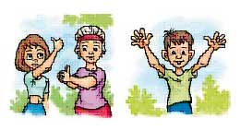
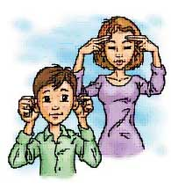
Гимнастика Брейн Джим для дошкольников
Выполнила: Корсунцева Анна Сергеевна
Курс 2, группа ЗМ-ПДД-21

Slide 2
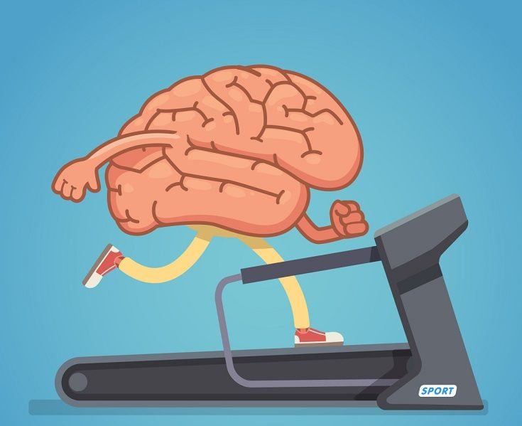
Гимнастика для мозга – эффективный способ повышения способностей к обучению, улучшение качества исполнения любой деятельности и общего состояния здоровья.

Slide 3
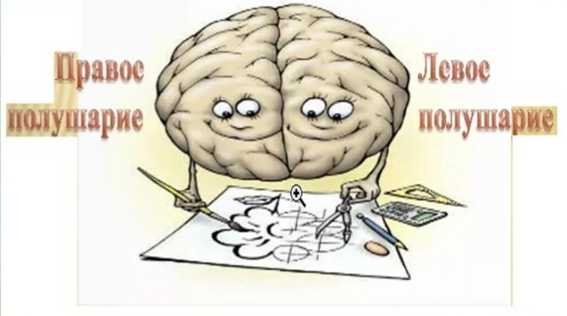
Американская гимнастика для мозга Брейн Джим, направлена на активизацию различных отделов коры головного мозга (больших полушарий). Мозг человека представляет собой «содружество» функционально ассиметричных полушарий – левого и правого, каждое из которых – не зеркальное отображение другого, а необходимое дополнение.

Slide 4
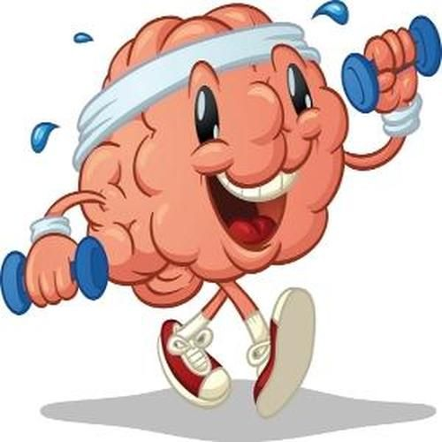
Гимнастика для мозга
активизирует деятельность мозга, способствует развитию мелкой моторики, творческих способностей, внимания, речи, мышления.

Slide 5
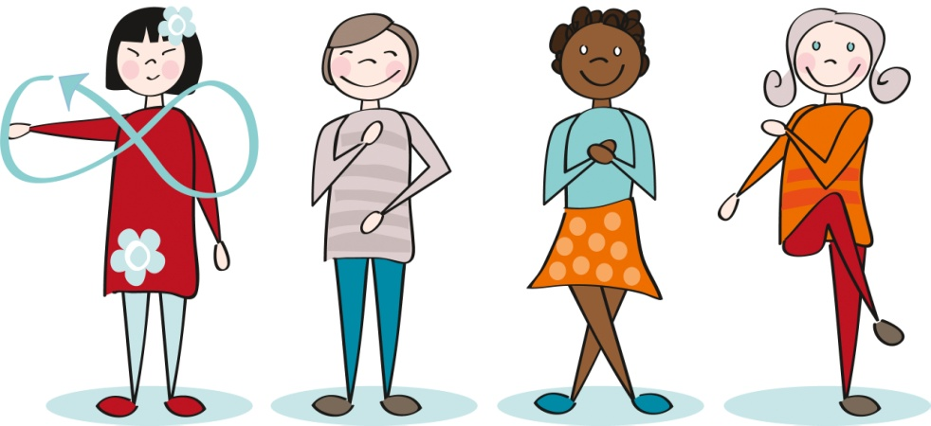
Движения данной гимнастики дают возможность детям задействовать те части мозга, которые раньше были совершенно недоступны. Все упражнения гимнастики составляют 4 блока:
- движения по средней линии
- упражнения на растяжение
- энергетические упражнения
- упражнения, трансформирующие отрицательные эмоции в положительные.

Slide 6
Систематическое выполнение специально подобранных упражнений поможет:
- преодолеть трудности в обучении и усвоении нового материала;
- улучшить память, увеличить быстроту реакции;
- развить творческое воображение, смекалку и находчивость.

Slide 7
Сочетая упражнения различных блоков, можно формировать гимнастические комплексы, в зависимости от поставленных целей:
улучшение мыслительной деятельности;
развитие учебных навыков;
формирование внутреннего равновесия;
поддержание личной экологии.

Slide 8
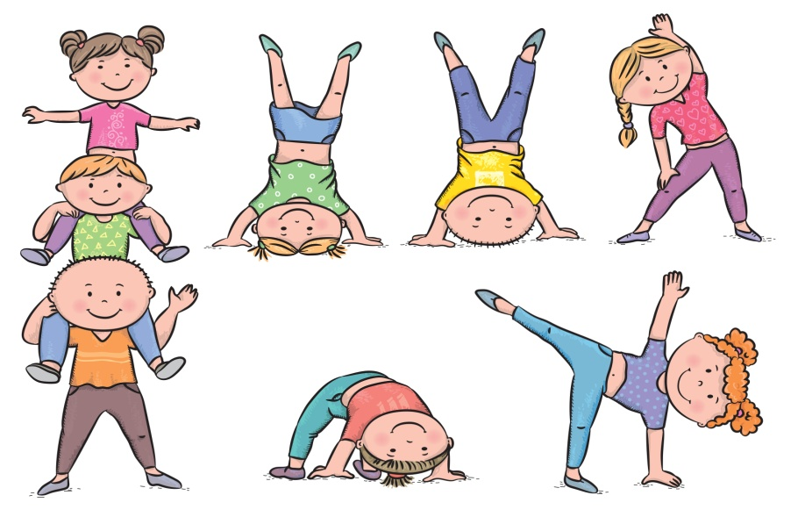
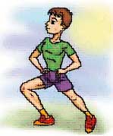
Этапы введения гимнастики Брейн Джим
1-й этап вводный.
Этот этап протекает
на протяжении двух
недель, когда
проходит адаптация
детей. На данном
этапе включается
одно упражнение – «Стакан воды».
2-й этап.
Особенностью этого
этапа является
включение 2-3
упражнений в
организационный
момент занятия.
3-й этап.
Как только все дети усвоят
элементарный вариант
выполнения базовых
упражнений, взрослый
подводит их к третьему
этапу. Это этап перехода от
простых движений к
сложным. Кроме того,
происходит увеличение
количества выполняемых
упражнений.
4-й этап.
На этом этапе
проходит
интеграция
упражнений
гимнастики в
самостоятельную
деятельность
дошкольников.

Slide 9
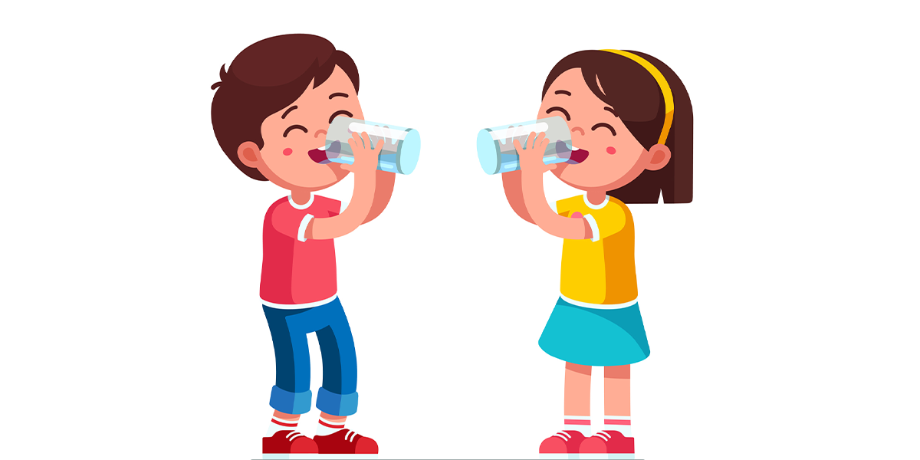
1-й этап ведения гимнастики Брейн Джим (вводный).
Этот этап протекает на протяжении двух недель, когда проходит адаптация детей. На данном этапе включается одно упражнение – «Стакан воды».

Slide 10
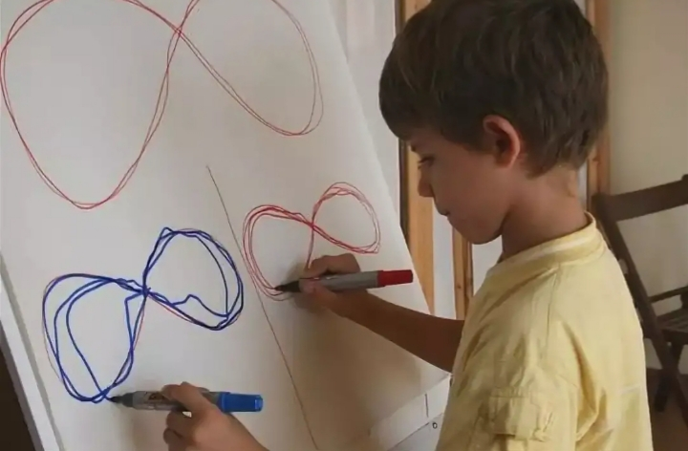
2 этап введения гимнастики Брейн Джим.
Особенностью этого этапа является включение 2-3 упражнений в организационный момент занятия. Взрослый предлагает наиболее простой способ выполнения упражнений (например, упражнение «Ленивые восьмерки»). Эти упражнения выполняются ежедневно, пока техника выполнения не будет усвоена каждым ребенком. Время прохождения этапа – до 2 месяцев.

Slide 11
3 этап введения гимнастики Брейн Джим.
Это этап перехода от простых движений к сложным. Кроме того, происходит и количественное изменение: взрослый доводит число выполняемых упражнений от 2-3 до 5-6. Длится третий этап на протяжении всего коррекционного процесса.

Slide 12
4 этап введения гимнастики Брейн Джим.
На этом этапе проходит интеграция упражнений гимнастики в самостоятельную деятельность дошкольников. Усвоив какой-либо элемент гимнастики, отработав его до автоматизма, ребенок непроизвольно начинает использовать его в повседневной жизни. Так, привыкнув под руководством педагога надавливать на «позитивные точки» в моменты волнения на занятии, ребенок переносит эти действия на схожие ситуации вне занятия.

Slide 13
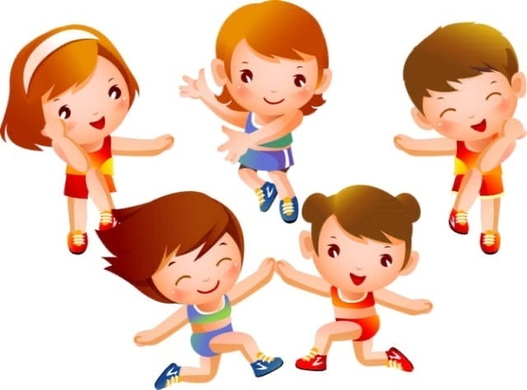
Отмечено, что дети, которые выполняют гимнастику в течение года, переносят в самостоятельную деятельность такие несложные правила:
• чтобы что-то вспомнить, нужно потереть лоб или поднять глаза наверх; • чтобы глаза отдохнули от чтения, рисования, нужно нарисовать в воздухе (на листке) «ленивую восьмерку»;
• если у тебя плохое настроение, нужно соединить кончики пальцев, закрыть глаза
и глубоко подышать.

Slide 14
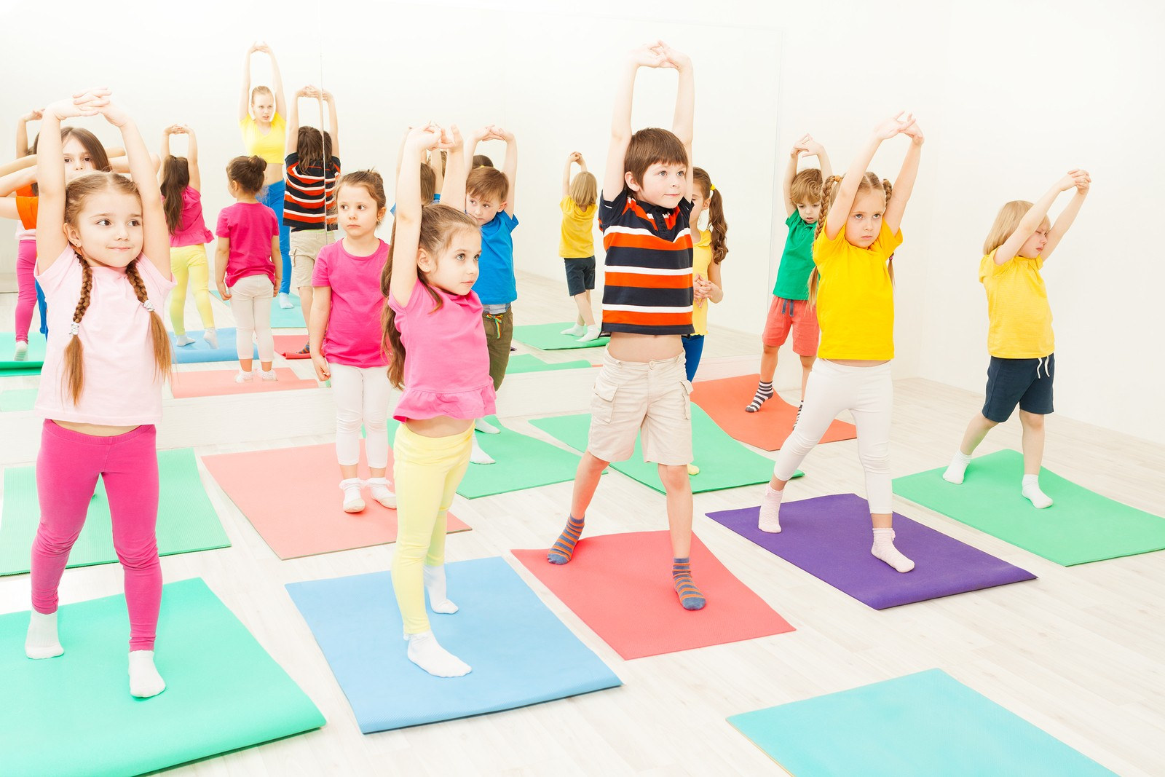
Спасибо за внимание!

